Slide 1
GPU-Parallelisierung auf Basis von Horovod - eine Skalierungs- und Performance Analyse anhand eines Beispiels aus den Materialwissenschaften
Zwischenpräsentation Bachelorarbeit
Paul Orlob

Slide 2
Gliederung
Einleitung
Model- & Data Parallelism
Horovod
Beispiel Materialwissenschaften
Speedup & Efficiency
Performance Analyse
Optimierungen
Nächste Schritte

Slide 3
Motivation
Problem: Immer größere Netzwerke + Große Datenmengen → Lange Trainingszeiten
  Besonders problematisch bei Hyperparameteroptimierung
Lösung: GPU-Parallelisierung, Nutzung mehrerer GPUs für Training

Slide 4
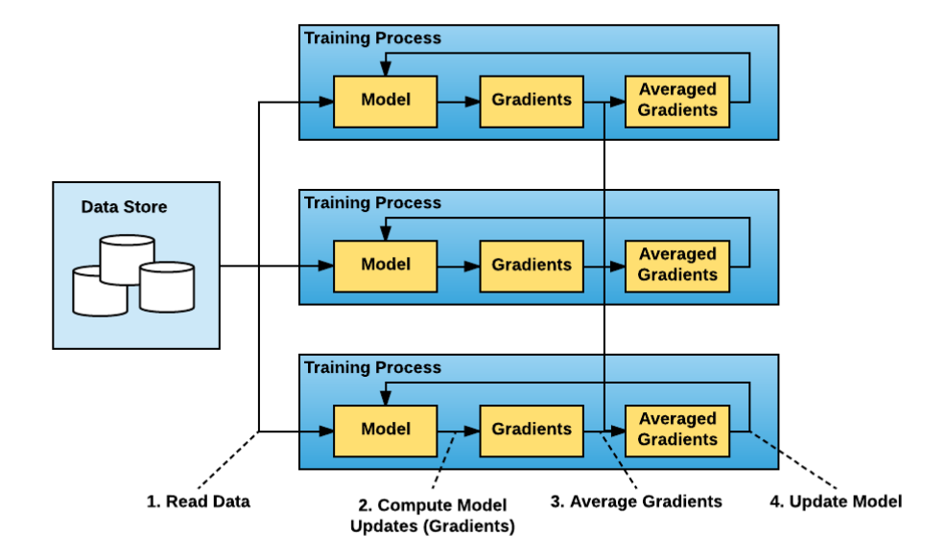
Data Parallelism [1, 2, 4]
N workers
Jeder Worker besitzt Kopie des Netzwerkes
Aufteilen der Trainingsdaten in N Partitionen
Parallele Berechnung des Forward- und Backward Pass
→ Synchronisation der N Parameter-Gradienten am Ende des
Backward Pass eines Batches
→ Anzahl der Synchronisationen = Anzahl der Batches
Figure 1: Data parallel training [3]

Slide 5
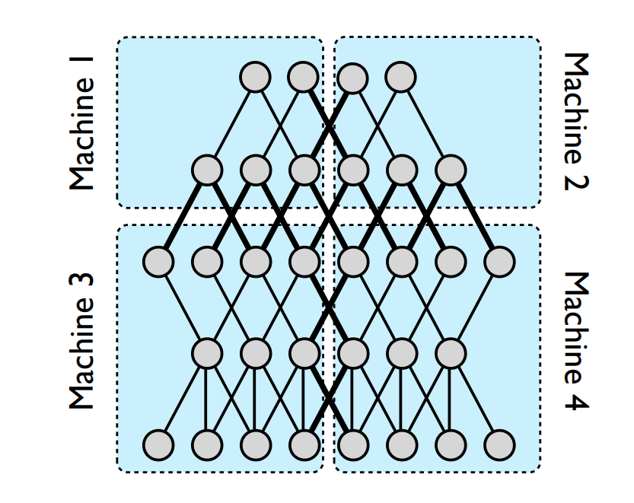
Model Parallelism [1, 2, 4]
N workers
Jeder Worker besitzt alle Trainingsdaten
Aufteilen des Netzwerkes in M Partitionen
Parallele Berechnung von Netzwerkschichten
→ Synchronisation wenn Ergebnisse von anderen Workern
benötigt werden
Image : J. Dean et al., “Large scale distributed deep networks,” Advances in neural information processing systems, vol. 25, 2012.

Slide 6
Data vs. Model Parallelism [1,2,3,4]
Data Parallelism | Model Parallelism
Besser wenn viel Rechenleistung pro Parameter | Besser wenn viel Rechenleistung pro Neuron Output
Anzahl der Synchronisationen abhängig von Anzahl der Batches | Anzahl der Synchronisationen abhängig von Netzwerk Topologie
- | Verringert Größe des Netzwerkes auf GPU
Bis auf Synchronisation der Gradienten vollständig parallel | Nicht vollständig parallel, da oft auf Ergebnis des vorherigen Layers (Workers) gewartet werden muss

Slide 7

Horovod [3]
Library von Uber, 2017 veröffentlicht, Apache 2.0 Lizenz
Unterstützt Tensorflow, Keras, PyTorch, MXNet
Unterstützt Data Parallelism
Motivation:
  TensorFlow Distributed verwendet Parameter Server [7]
  Entwicklung schwierig: Anzahl der Parameter Server; Boilerplate Code
Nutzt Algorithmus „ring-allreduce“, optimale Nutzung des Netzwerks bei ausreichender Buffergröße [5, 6]
„ring-allreduce“ implementiert in MPI und NCCL (NVIDIA Collective Communication Library)
→ 88% effizente Skalierung des Trainings von Inception V3, ResNet-101

Slide 8
Beispiel Materialwissenschaften: Daten [8]
Vorhersage von Materialparametern aus Spannungs-Dehnungs-Diagramm
1 Mio. gelabelte Datenpunkte → 75% Training, 25% Test
1 Datenpunkt → (200 Punkte {Strain, Stress, Flag}; 2 Materialparameter)

Slide 9
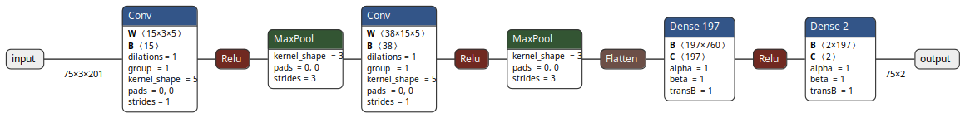
Beispiel Materialwissenschaften: Netzwerk [8]
Mit Hilfe von Hyperparameteroptimierung optimiert:
  Batch Size 75, Learning Rate: 4.7331*10⁻⁴
  153,441 Parameter → 0.61MB Parameter Größe
→ viele Daten, „kleines“ Netzwerk → Data Parallelism vorteilhaft
Topology generated using: L. Roeder. „Netron“ netron.app (accessed Aug. 1, 2022)

Slide 10
Training auf Taurus
Auf Partitionen: Alpha, GPU2, HPDLF
Mit NCCL und NCCL
Vorteile NCCL: [9]
  Intra-Node: Nutzung von aggregierten NVLinks, PCIe und shared-memory
  Inter-Node: Nutzung von aggregierten Netzwerk Interfaces (TCP und RDMA)
  Automatische Topologie-Erkennung
  MPI kompatibel

Slide 11
Hardware Zuweisung
Runs im exclusive SLURM-Modus ausgeführt
#CPUs = maxCPUs / #GPUs
Memory: gesamten Memory eines Nodes zugeteilt
#GPUs: variabel
Standard: NCCL

Slide 12
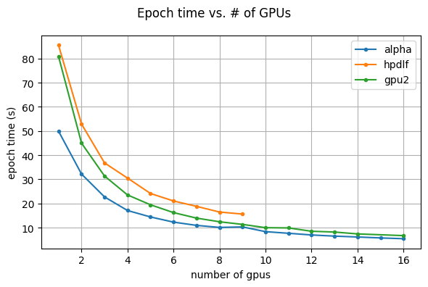
Speedup und Efficiency, sequentielle Verteilung
Sequentielle Verteilung: Alle GPUs eines Nodes werden genutzt, bevor nächster Node verwendet wird

Slide 13
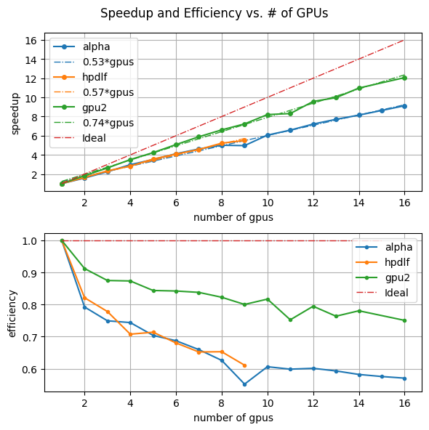
Speedup und Efficiency, sequentiell
Speedup/Efficiency berechnet pro Partition, Baseline ist Run mit einer GPU auf der Partition
Speedup ~linear, Speedup pro GPU:
  Alpha: 0.53
  HPDLF: 0.57
  GPU2: 0.74

Slide 14
Speedup und Efficiency
Speedup/Efficiency berechnet pro Partition, Baseline ist Run mit einer GPU auf der Partition
Speedup ~linear, Speedup pro GPU:
  Alpha: 0.53 (MPI: 0.52)
  HPDLF: 0.57 (MPI: 0.55)
  GPU2: 0.74
Geringer Unterschied NCCL vs MPI, geringe Anzahl der synchronisierten Gradienten
Offene Fragen:
Warum bessere Skalierung auf GPU2 als auf Alpha/HPDLF?

Slide 15
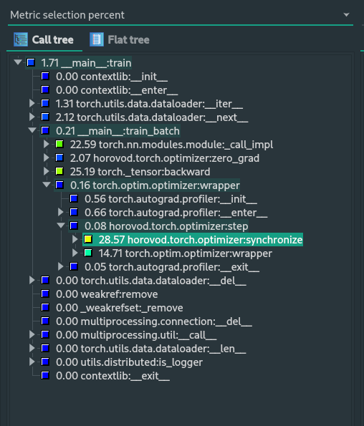
Profiling
2 Nodes, 6 GPUs, HPDLF
28% der Zeit einer Epoche Synchronisation
Laden der Daten nur 2% → Daten in RAM

Slide 16
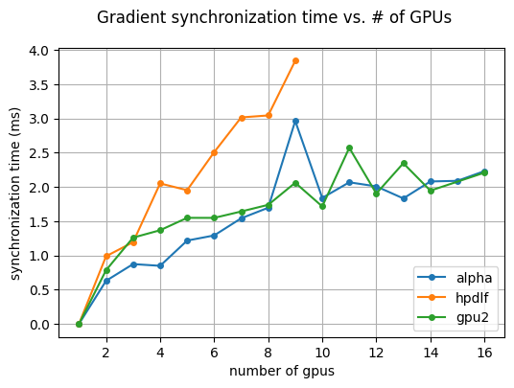
Horovod Communication Overhead
Synchronisierung der Gradienten vor aktualisieren der Parameter des Netzwerkes
„synchronization time“ ist Zeit für Synchronisation der Netzwerk Gradienten
Im Moment noch etwas ungenau, da Parameter Update enthalten
Beobachtung:
Zeit steigt mit Anzahl der GPUs
Steilerer Anstieg bei HPDLF
Kurve flacht ab bei GPU2 und Alpha

Slide 17
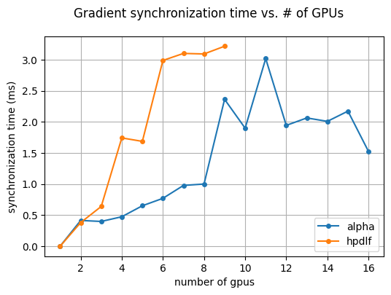
NCCL MPI
MPI effizienter auf einem Node
NCCL effizienter über mehrere Nodes

Slide 18
Horovod Communication Overhead
Anzahl der Synchronisierungen pro Epoche entspricht Anzahl der Batches pro Epoche
  Kleine Batch Size, viele Daten → viele Synchronisierungen
  750 000 / 75 = 10 000 Synchronisierungen

Slide 19
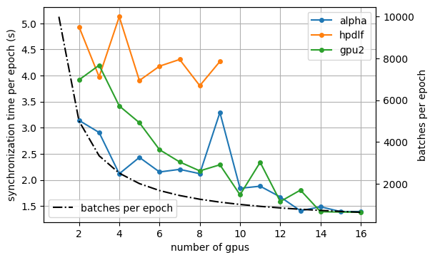
Horovod Communication Overhead
Anzahl der Synchronisierungen pro Epoche entspricht Anzahl der Batches pro Epoche
  Anzahl der Batches pro Epoche sinkt, da Daten aufgeteilt werden
  Geringere Kosten für Synchronisation

Slide 20
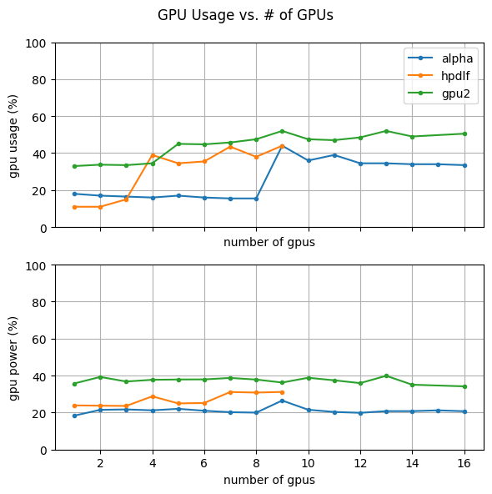
Auslastung
Auslastung steigt bei Alpha/HPDLF sprunghaft an wenn erster, zusätzlicher Node genutzt wird
  Keine Auswirkung auf Speedup
  NCCL?
GPU Auslastung generell sehr gering
  Geringe Batch Size
  Kleines Netzwerk
  → Overhead CPU-GPU Kommunikation

Slide 21
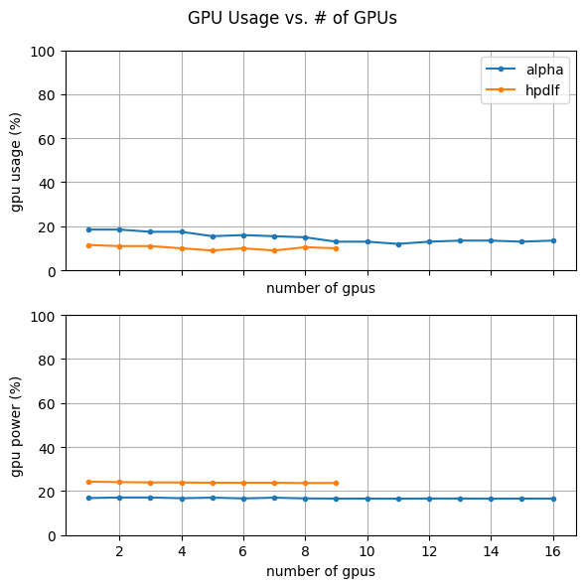
Auslastung Vergleich mit MPI
Bei Nutzung von MPI kein Sprung zu beobachten
Ebenfalls kein Einfluss auf Performance

Slide 22
Optimierungen
Erhöhen der Batch Size
  + Weniger Synchonisierungen pro Epoche
  + Bessere GPU Auslastung
  - Schlechtere Accuracy mit vorhandenen Hyperparametern (neue HP-Suche)
  - Möglicherweise Generalization-Gap mit hohen Batch-Sizes [10]
Gesamten Datensatz in GPU-Memory
  Ausreichend Platz, Datensatz ~4GB groß

Slide 23
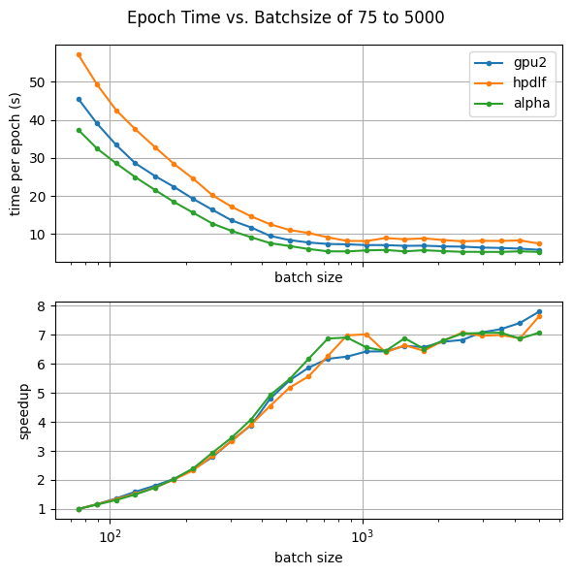
Optimierungen – Batch Size
Test auf einer GPU
  7x Speedup bei Batch Size 1000

Slide 24
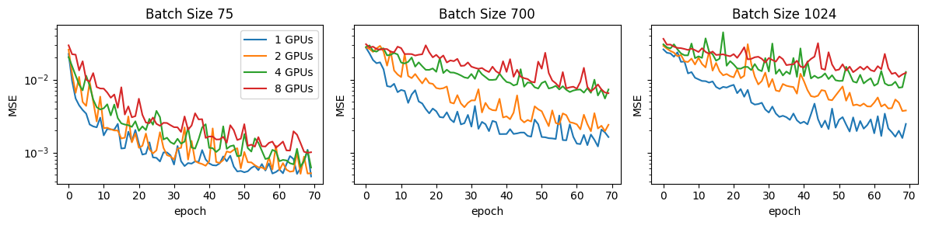
Optimierungen – Batch Size
Schlechtere Accuracy nach gleicher Anzahl Epochen

Slide 25
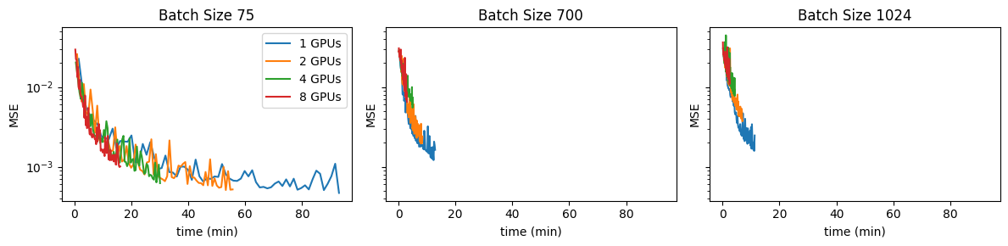
Optimierungen – Batch Size
Accuracy vs. Time
  Ähnliche Kurven?
  Wenn Batch Size um k erhöht wird LR um sqrt(k) erhöhen [1]

Slide 26
Nächste Schritte
Batch Size erhöhen, mit Horovod parallelisieren
Accuracy nach erhöhen der Batch Size
Ggfs. Hyperparameter optimieren
Ursache für bessere Skalierung auf GPU2 (Batch Size?, Auslastung GPUs?)

Slide 27
Vielen Dank
Fragen?

Slide 28
Literaturverzeichnis
[1] A. Krizhevsky, “One weird trick for parallelizing convolutional neural networks,” arXiv e-prints, p. earXiv:1404.5997, Apr. 2014.
[2] T. Ben-Nun and T. Hoefler, Demystifying Parallel and Distributed Deep Learning: An In-Depth Concurrency Analysis. arXiv, 2018. doi: 10.48550/ARXIV.1802.09941.
[3] A. Sergeev and M. Del Balso, Horovod: fast and easy distributed deep learning in TensorFlow. arXiv, 2018. doi: 10.48550/ARXIV.1802.05799.
[4] J. Dean et al., “Large scale distributed deep networks,” Advances in neural information processing systems, vol. 25, 2012.
[5] P. Patarasuk and X. Yuan, “Bandwidth Optimal All-Reduce Algorithms for Clusters of Workstations,” J. Parallel Distrib. Comput., vol. 69, no. 2, pp. 117–124, Feb. 2009, doi: 10.1016/j.jpdc.2008.09.002.
[6] A. Gibiansky, "Bringing HPC Techniques to Deep Learning - Andrew Gibiansky", andrew.gibiansky.com, 2017. [Online]. Available: https://andrew.gibiansky.com/blog/machine-learning/baidu-allreduce/.
[7] Martín Abadi et al. Tensorflow: Large-scale machine learning on heterogeneous distributed systems, 2016, arXiv:1603.04467.
[8] P. Winkler, N. Koch, A. Hornig, and J. Gerritzen, “OmniOpt – A Tool for Hyperparameter Optimization on HPC,” in High Performance Computing, 2021, pp. 285–296.
[9] S. Jeaugey, „Scaling Deep Learning Training with NCCL“, developer.nvidia.com, 2018. [Online]. Available: https://developer.nvidia.com/blog/scaling-deep-learning-training-nccl
[10] N. S. Keskar, D. Mudigere, J. Nocedal, M. Smelyanskiy, and P. T. P. Tang, “On Large-Batch Training for Deep Learning: Generalization Gap and Sharp Minima,” CoRR, vol. abs/1609.04836, 2016, [Online]. Available: http://arxiv.org/abs/1609.04836

Slide 29
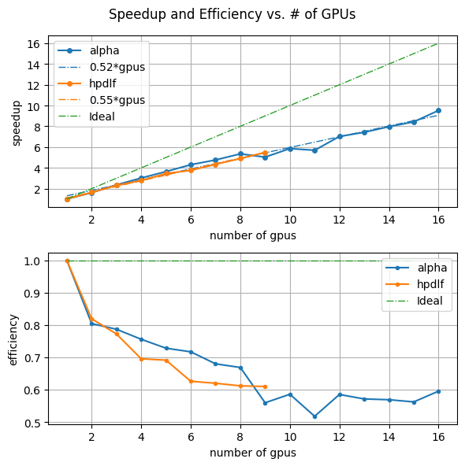
Speedup und Efficiency, MPI

Slide 30
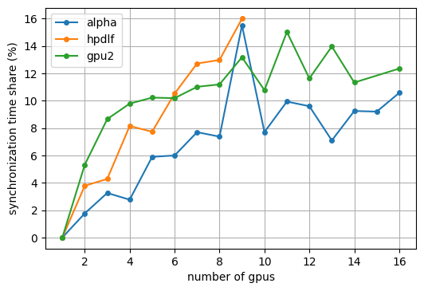
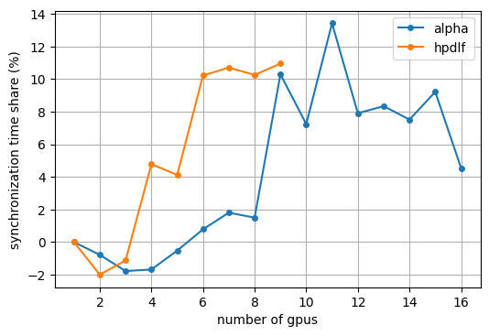
Gradient Synchronization Time NCCL vs MPI

